Slide 1
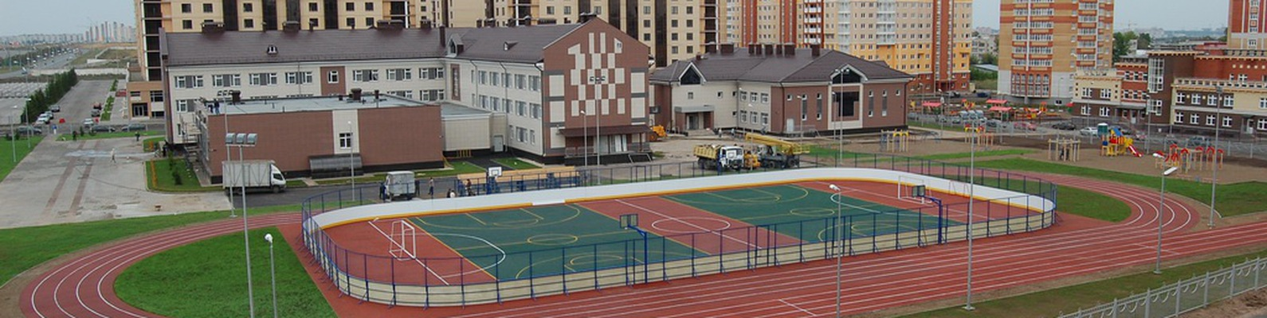
Функциональная грамотность на уроках физической культуры

Slide 2
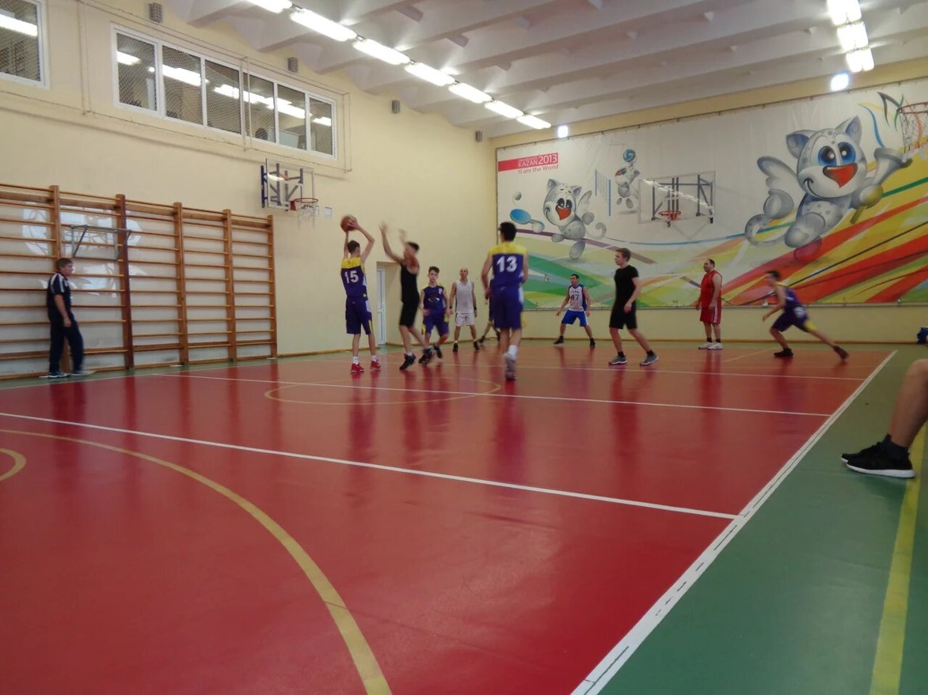
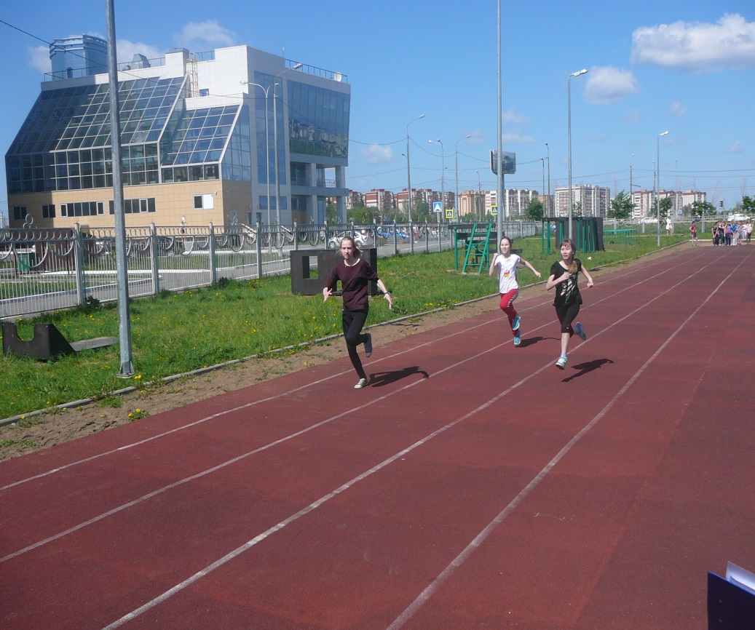
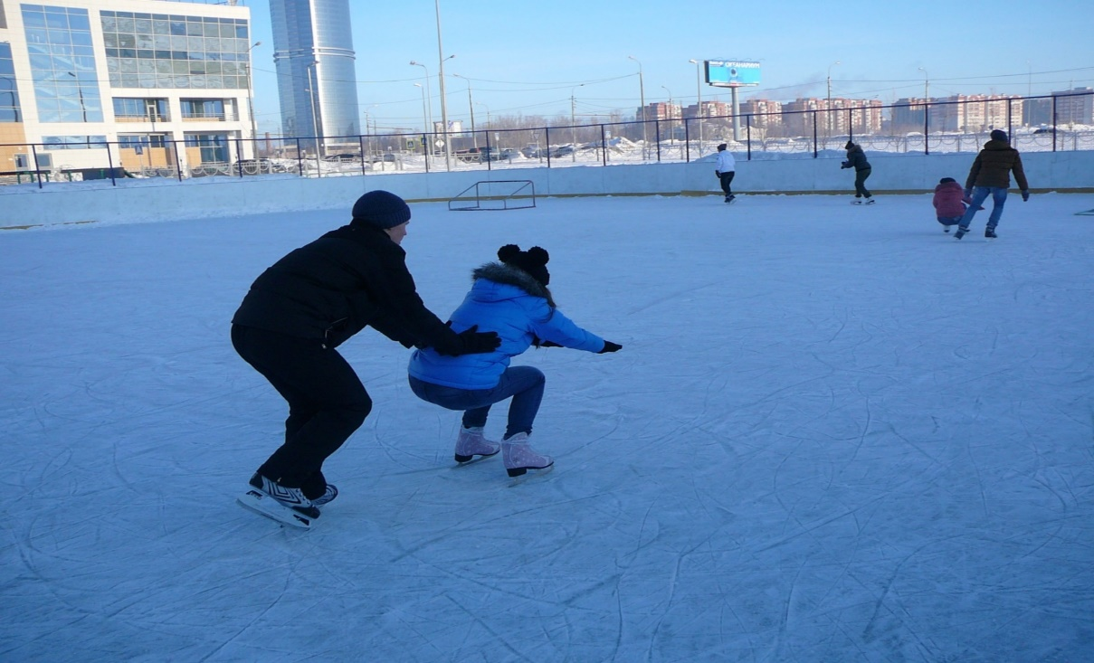
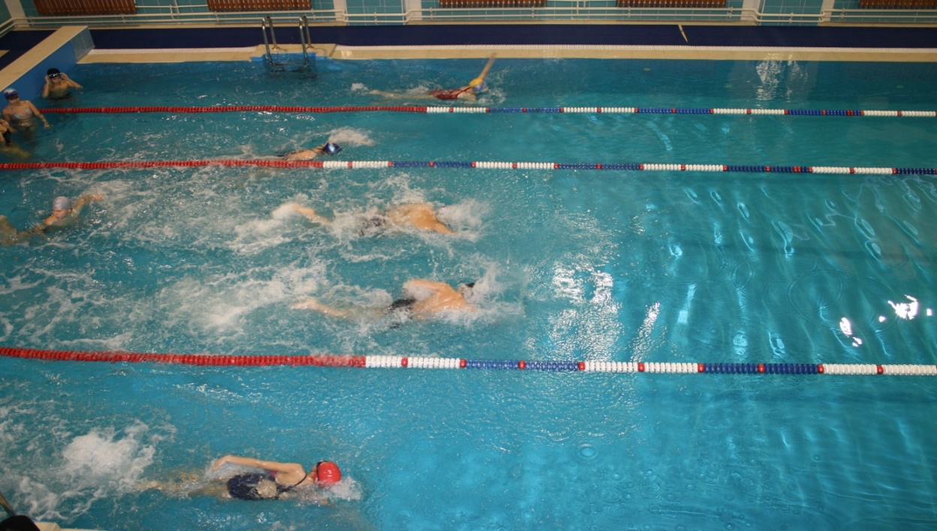

Slide 3
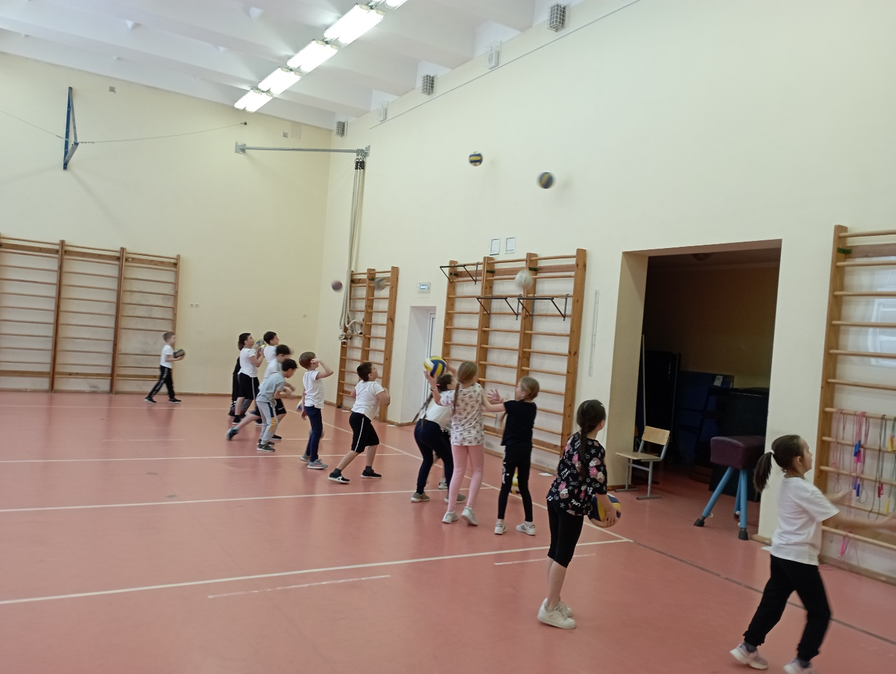
Виды функциональной грамотности:
Читательская
Математическая
Естественнонаучная
Финансовая
Креативное мышление

Slide 4
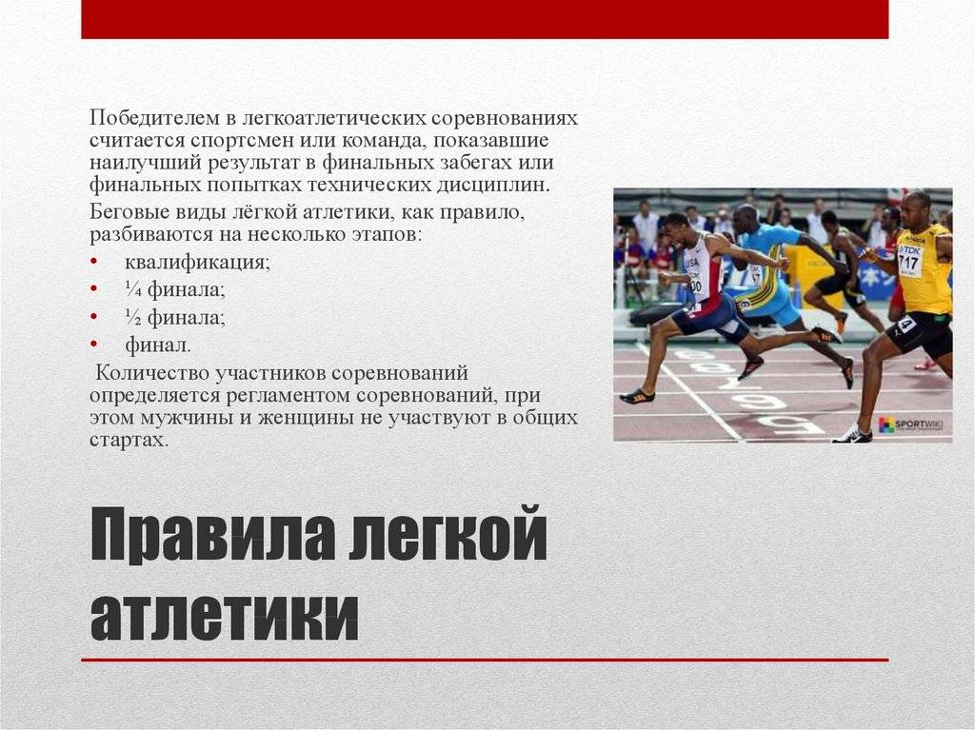
Читательская грамотность способность человека понимать и использовать письменное тексты, размышлять о них и заниматься чтением, чтобы достигать своих целей, расширять свои знания и возможности, участвовать в социальной жизни
Подготовка докладов, рефератов, выступление с докладом перед классом (5-7 мин), чтение правил по определенному виду спорта, правила проведения соревнований

Slide 5

Математическая способность формулировать, применять и интерпретировать математику в разнообразных контекстах: применять математические рассуждения; использовать математические понятия и инструменты
Применение математики при построении. Порядковые номера(команда: по порядку рассчитайсь, на первый второй рассчитайсь и т.д.)
Знакомство с параллельными прямыми ( в две колонны, в две шеренги, в круг становись.)
Предложить детям подсчитать сколько выполнено в разминке было упражнений на различные группы мышц.
Измерение ЧСС до начала занятий и после выполнения упражнений. Предложить подсчитать разницу между первым и вторым измерением

Slide 6
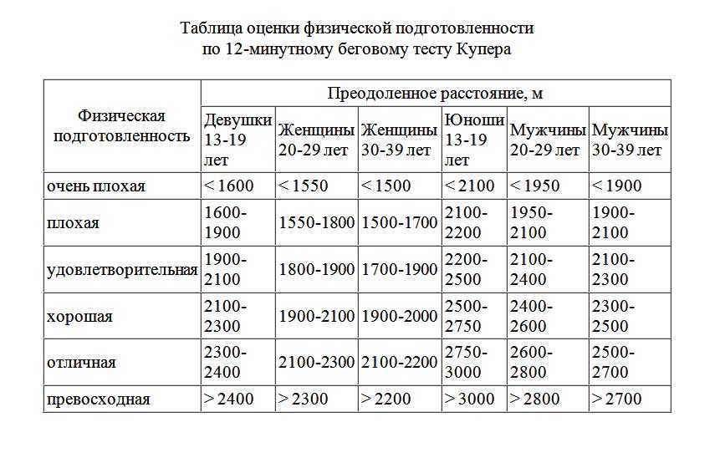
Тест Купера- по залу ученики пробегают 12 минут и подсчитывают количество кругов,вычисляют периметр спортивного зала и преодоленное расстояние,пульс

Slide 7
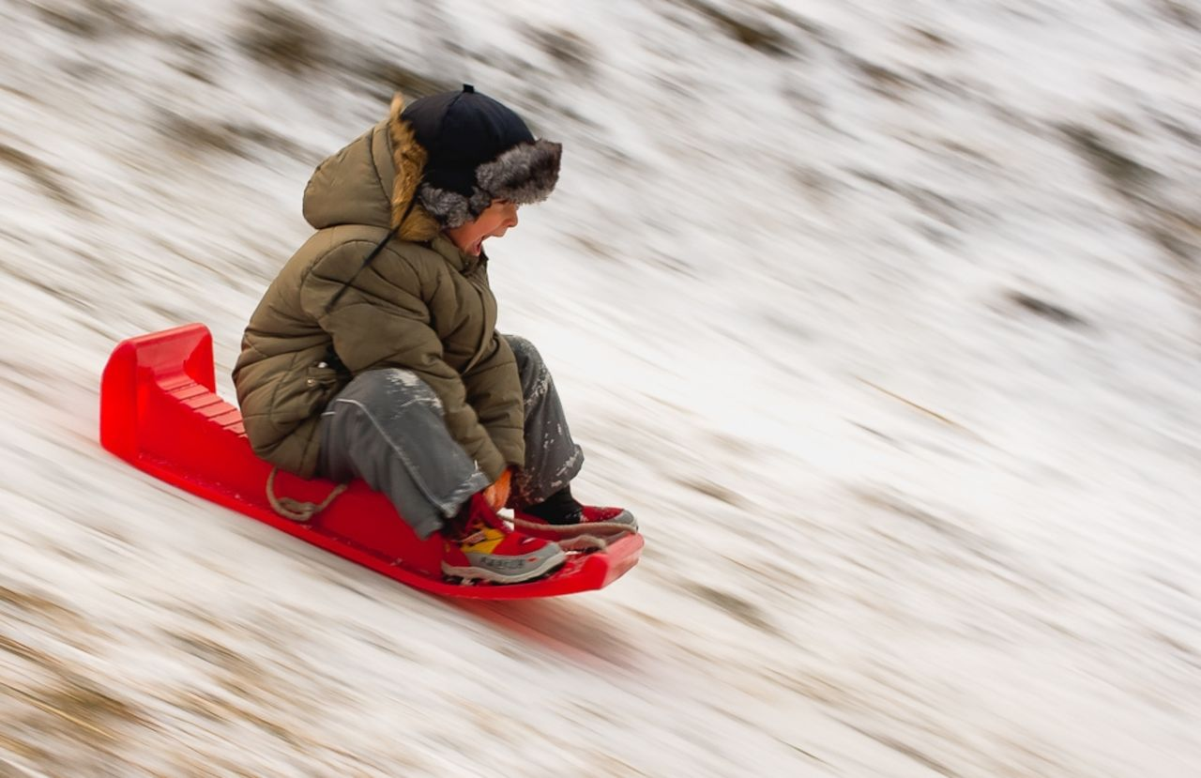
Естественнонаучная способность человека занимать активную гражданскую позицию по вопросам, связанным с естественно-научными идеями
ЗАДАЧА:
Со снежной горки на одинаковых санках съезжают два человека разной массы. Какой съедет быстрее, и у кого будет больше ускорение? Если не одинаково, то почему?

Slide 8
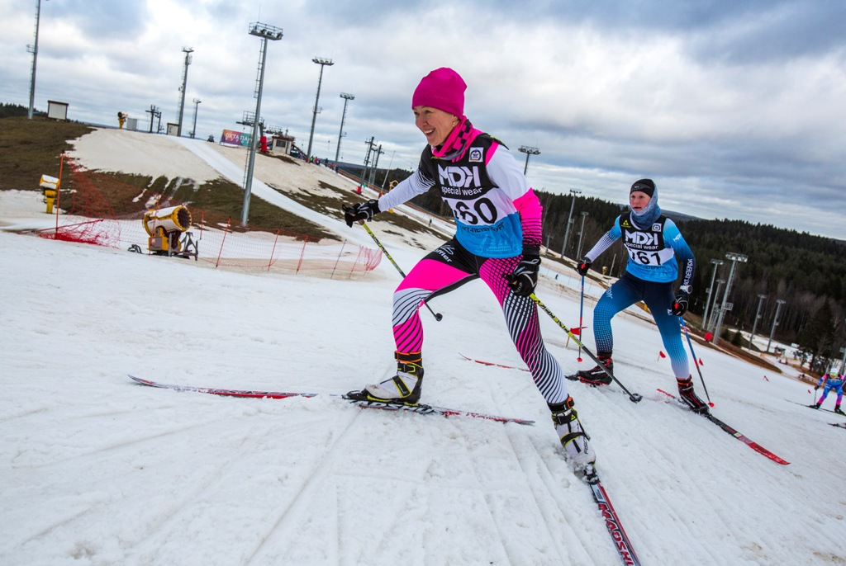
Чем круче подъем, тем меньше сила трения. При определенной крутизне лыжник вообще переходит на ступающий шаг. Поэтому с уменьшением си­лы трения лыж прочность сцепления лыж со снегом уменьшается и лыжнику становится труднее отталки­ваться ногами. Поэтому он укорачивает шаг, отталкивает­ся ногой под большим углом и энергичнее работает руками
(Без знания силы трения мы не сможем подняться на гору) (естественнонаучная грамотность)

Slide 9
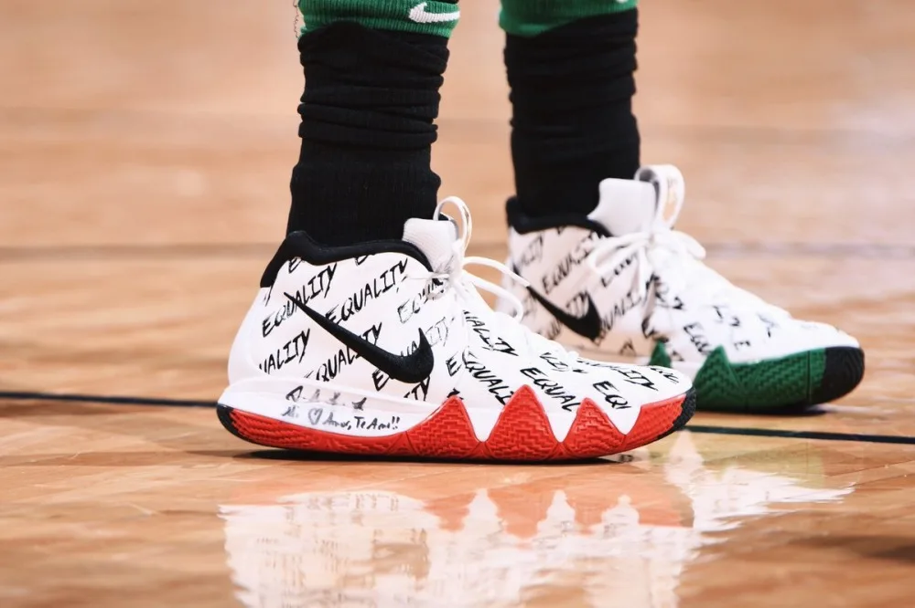
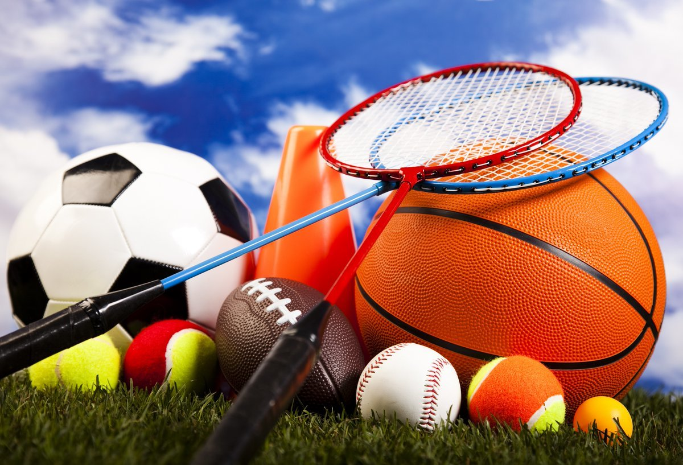
Финансовая грамотность
Расчет стоимости спортивной экипировки для занятий каким либо видом спорта

Slide 10
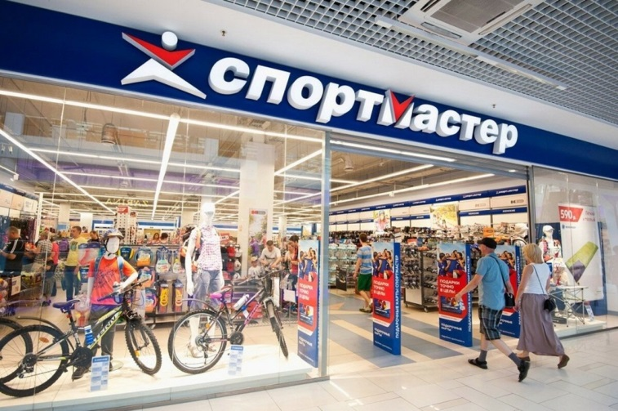
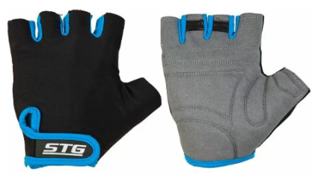
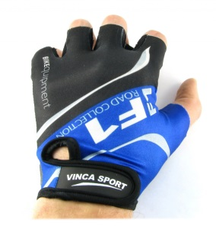
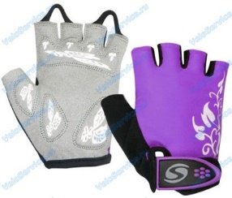
Ситуация: Старший брат отправился в магазин спорттоваров, чтобы купить велосипедные перчатки. В кошельке у него 500р.
№ | Наименование | Вид | Цена
1 | Велосипедные перчатки / STG / L |  | 520р
2 | Перчатки велосипедные STG с защитной подкладкой, размер L |  | 490р
3 | Велоперчатки CG-1176 фиолетовый |  | 930р
Под каким номером, старший брат сможет купить велосипедные перчатки р. L, имея в кошельке указанную сумму?

Slide 11
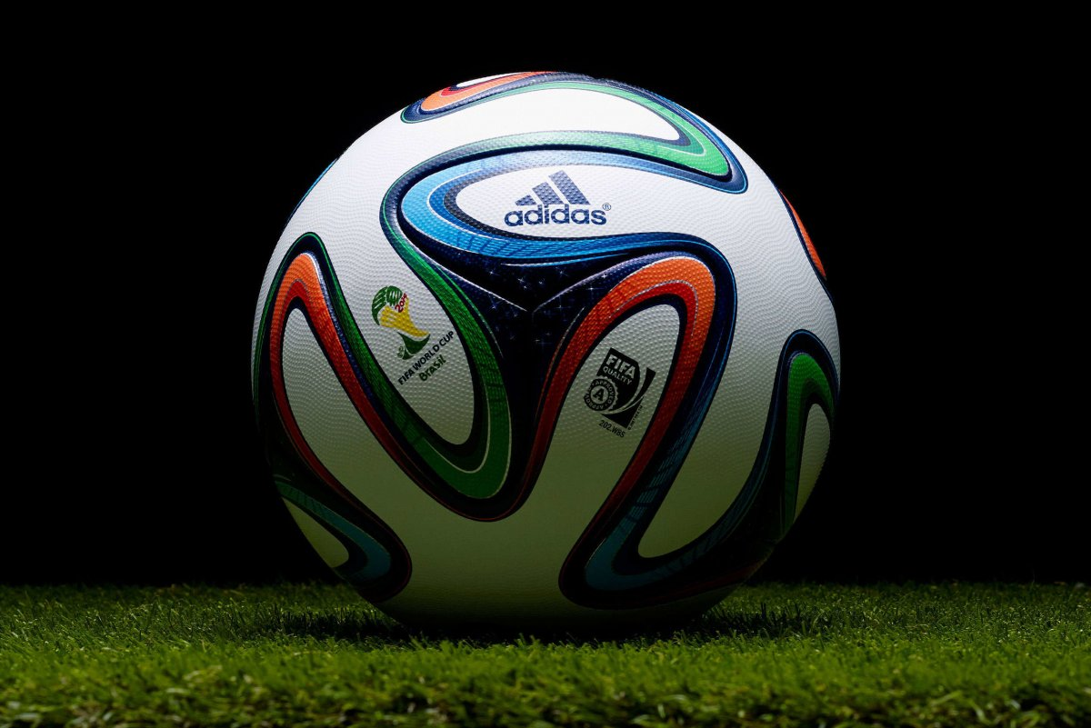
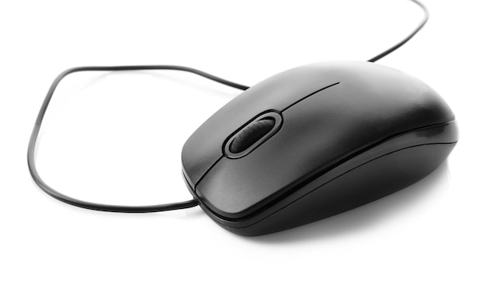
Креативное мышление
Задание:
Построить ассоциативную цепочку, связывающие понятия «компьютерная мышь» и «мяч»

Slide 12
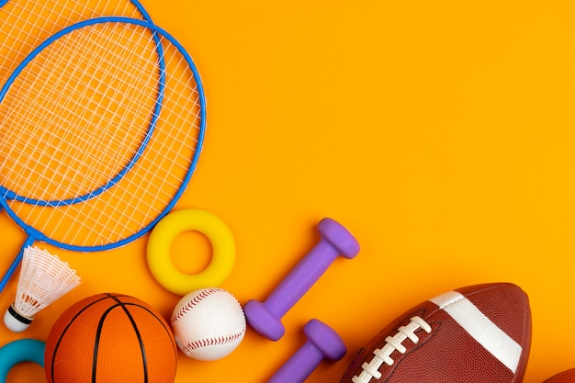
Компьютерная мышь похожа на живую
Живую мышь ловит мышеловка
Для этого туда кладут сыр
По своей форме сыр круглый, как и мяч

Slide 13
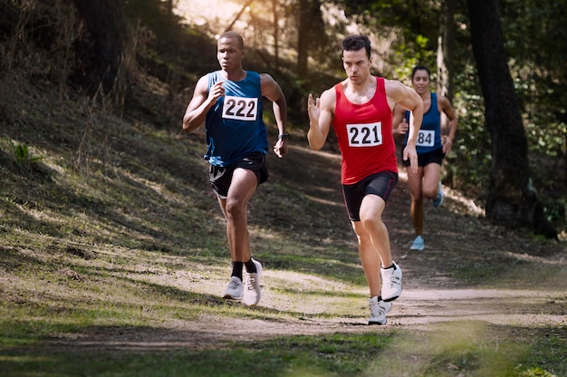
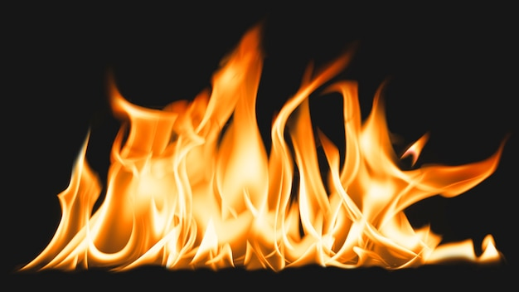
Задание:
Построить ассоциативную цепочку, связывающие понятия «огонь» и «легкоатлет»

Slide 14
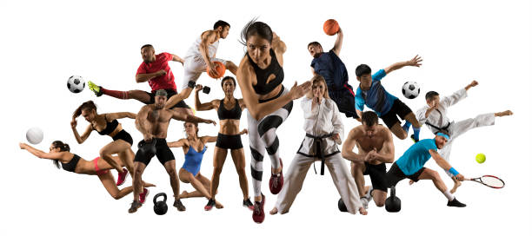
Огонь горит в камине, для которого необходимы дрова, которые берут в лесу
В лесу много животных, к примеру – зайцев
Зайцы бегают быстро, как и легкоатлеты

Slide 15
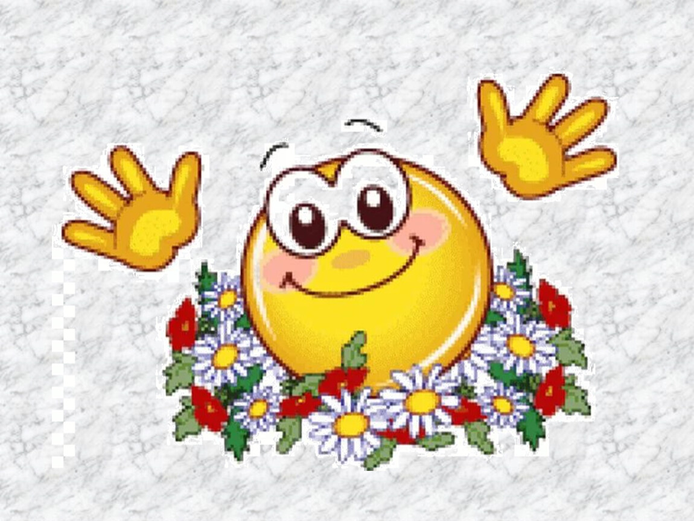
Спасибо за работу!
До новых встреч!

